Slide 1


Introducción a Machine Learning
Experimentación
MSc. Marco Sobrevilla

Slide 2
Objetivo
Aprender conceptos relacionados a experimentación y cómo usarlos en python

Slide 3
Agenda
Introducción
Procedimiento General
Tipo de Validación
Otros conceptos

Slide 4
Introducción
La elección de hiper-parámetros influye grandemente en los modelos de clasificación
Permite aproximar el error de generalización y su varianza
Permite comparar un algoritmo con otros (ej. Percetron vs LogReg) y escoger los mejores hiper-parámetros
El performance del modelo puede variar grandemente dependiendo
que sub-grupo se entrene
Si se tiene poca data, es fácil subestimar el error de generalización

Slide 5
Procedimiento General
Escoger una métrica con la cual evaluar el performance del modelo
Dividir el dataset en 3 grupos: entrenamiento (training), validación
(validation) y testeo (test)
Pasos
Para cada conjunto de valores de hiper-parámetros
Entrenar el modelo en el dataset de entrenamiento con los hiper-parámetros definidos
Evaluar en dataset de validación con la métrica escogida
Escoger hiper-parámetros que maximicen la métrica evaluada
Entrenar modelo en dataset [training+validation]
Reportar performance de modelo como la métrica evaluada en el dataset de testeo

Slide 6
Tipos de Validación
Selección de modelo: Validación cruzada
Cantidad óptima de data de entrenamiento: Curva de Aprendizaje

Slide 7
Validación Cruzada
Usada para selección de hiper-parámetros que optimicen la métrica
Data se divide en entrenamiento y testeo
Para cada set de valores de hiper-parámetros
Para cada división entrenamiento -> training; validation
entrenar en training, evaluar en validation
Valor de métrica= promedio de valores de cada iteración
Se escoge hiper-parámetros que maximicen valor promedio de métrica

Slide 8
Validación Cruzada
Diferentes estrategias de validación difieren en la forma de dividir el dataset en training y validation
K-Fold / Stratefied K-Fold
Leave-One-Out
Otros

Slide 9
Curva de Aprendizaje
Cuantifica cuánto se beneficia el modelo al aumentar la data de entrenamiento
Su uso es separado del procedimiento de validación
La validación utiliza toda la data para las sub-divisiones
Data se divide solo en entrenamiento y validación

Slide 10
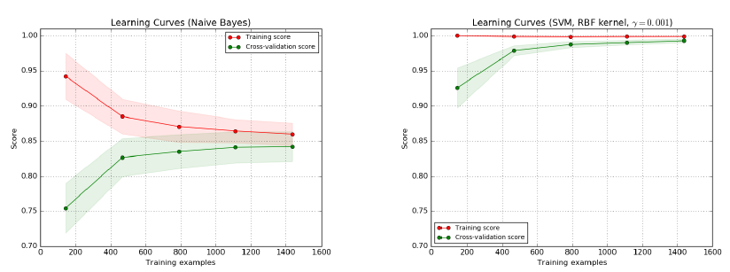
Curva de Aprendizaje

Slide 11
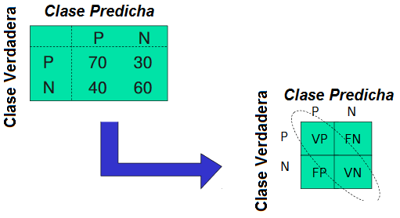
Otros conceptos
Matriz de Confusión

Slide 12

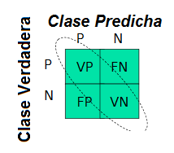

Introducción
Precision
Tasa de ejemplos positivos considerando aquellos que fueron erróneamente clasificados como positivos
Recall
Tasa de ejemplos positivos considerando aquellos que fueron erróneamente clasificados como negativos

Slide 13




Introducción
F-Measure
Media armónica ponderada de precision y recall
Accuracy

Slide 14
Fin ☺

